Slide 1
Ch 10 practice problems
10.1 – 10.6
ECE260A
Fall 2020

Slide 2
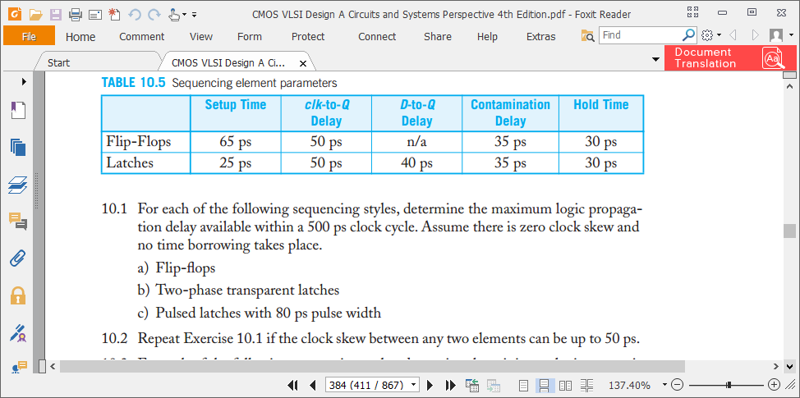
10.1a) tpd = 500-(50+65) b) 500-2*40
c) 500-40

Slide 3
10.2a) tpd = 500-(50+65+50) b) 500-2*40
c) 500-(50+25-80+50)

Slide 4
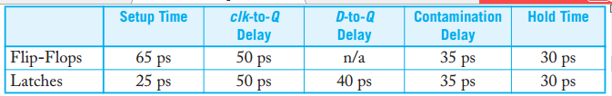
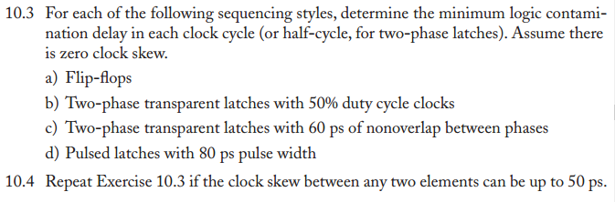
10.3a) tcd = 30-35=0 b) same c) 30-35-60
d) 30-35+80

Slide 5
10.4a) tcd = 30-35+50 b) same c) 30-35-60+50
d) 30-35+80+50

Slide 6
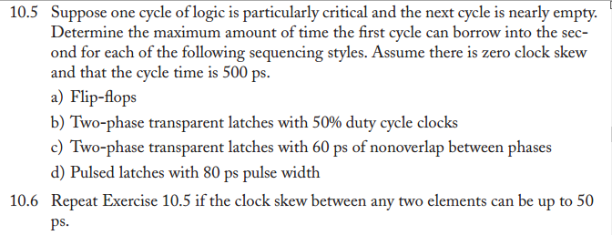
10.5a) tborrow = 0 b) 250-25 c) 250-25-60
d) 80-25

Slide 7
10.6a) tb = 0 b) 250-25-50
c) 250-25-60-50 d) 80-25-50

